Slide 1

Node.js 1일차
Node.js로 구현하는
쇼핑몰 CAMP
박준영
tech@agcweb.co.kr

Slide 2
목차
목차
주소록연동
결제내역페이지 작성
관리자 접근권한
구매이력조회

Slide 3
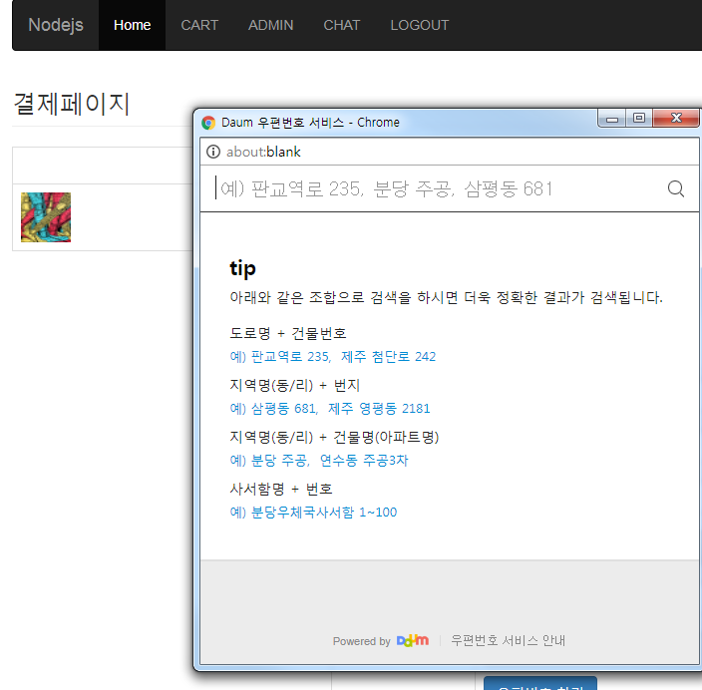
주소록 연동
주소록연동

Slide 4
주소록 연동
API 참고주소
http://postcode.map.daum.net/guide

Slide 5
주소록 연동
방식
팝업방식
iframe방식
지도와 함께보여주는 방식

Slide 6
주소록 연동
수업때 사용할 예제
팝업방식

Slide 7
주소록 연동
구현방법
우편번호 찾기 버튼 클릭
다음 API 호출
완료 후 필드에 삽입

Slide 8
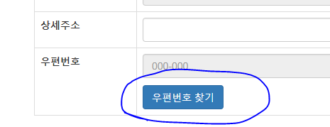
주소록 연동
우편번호 찾기 버튼 클릭

Slide 9
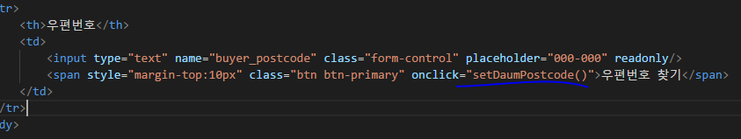
주소록 연동
클릭이벤트 작성

Slide 10
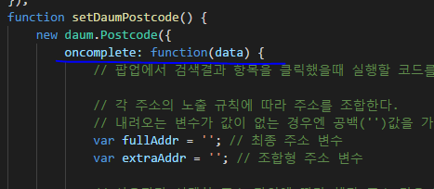
주소록 연동
API호출 후 성공부분 작성

Slide 11
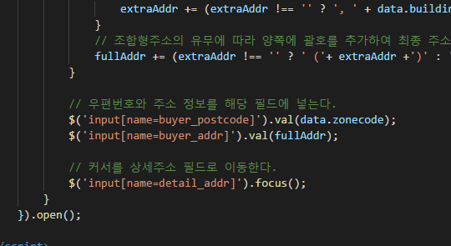
주소록 연동
필드 삽입 부분 작성

Slide 12
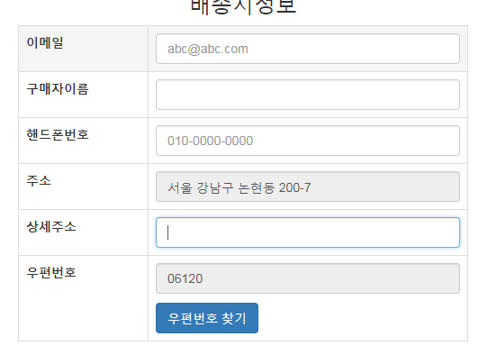
주소록 연동
완료

Slide 13
주소록 연동
실습 주소
https://nodejs.junyoung.me/daum-address-api/

Slide 14
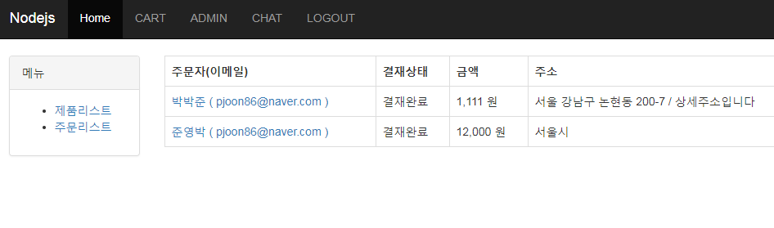
결제내역페이지 작성
결제내역페이지 작성

Slide 15
결제내역페이지 작성
실습
https://nodejs.junyoung.me/checkout-list/

Slide 16
관리자 접근권한
아래 라우팅에서
관리자만 접근 가능하게 부여
제품 조회,수정,삭제
주문리스트

Slide 17
관리자 접근권한
구현
adminRequired 미들웨어 작성
각 라우팅에 적용
app.js locals 변수추가
header메뉴 적용

Slide 18
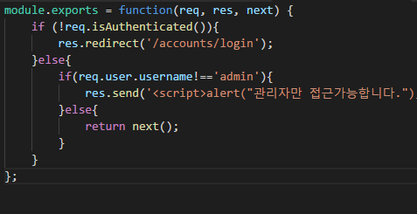
관리자 접근권한
미들웨어 작성

Slide 19
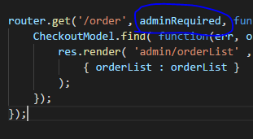
관리자 접근권한
라우팅에 적용

Slide 20
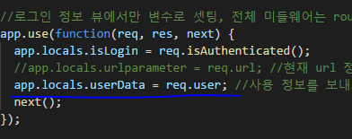
관리자 접근권한
locals 변수 추가
view에서 username == admin 접근가능하게

Slide 21
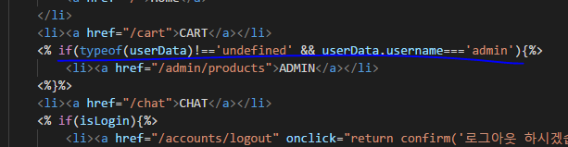
관리자 접근권한
헤더에 적용

Slide 22
관리자 접근권한
실습
https://nodejs.junyoung.me/admin-auth/

Slide 23
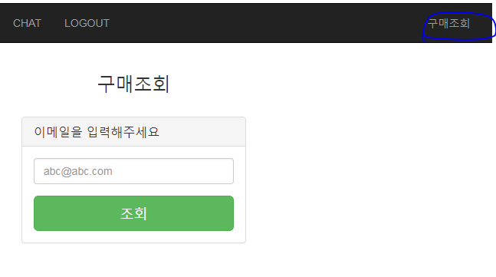
구매이력조회
구매조회

Slide 24
구매이력조회
구현
이메일 받는 입력폼작성
action 후 이메일로 checkout 조회
헤더 링크 적용

Slide 25
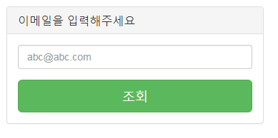
구매이력조회
GET /checkout/nomember

Slide 26
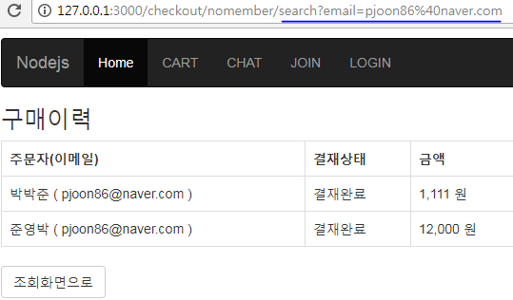
구매이력조회
GET /checkout/nomember/search
parameter => email

Slide 27
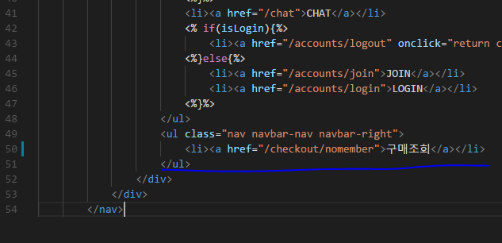
구매이력조회
헤더메뉴 적용

